Slide 1


Муниципальное бюджетное общеобразовательное учреждение
«Шулевская средняя общеобразовательная школа» городского округа город Мантурово Костромской области
Методический семинар на тему:
«Использование инновационных образовательных технологий на уроках в начальной школе»
Подготовила: учитель начальных классов
МБОУ Шулевская СОШ
Хлябинова В.В.

Slide 2
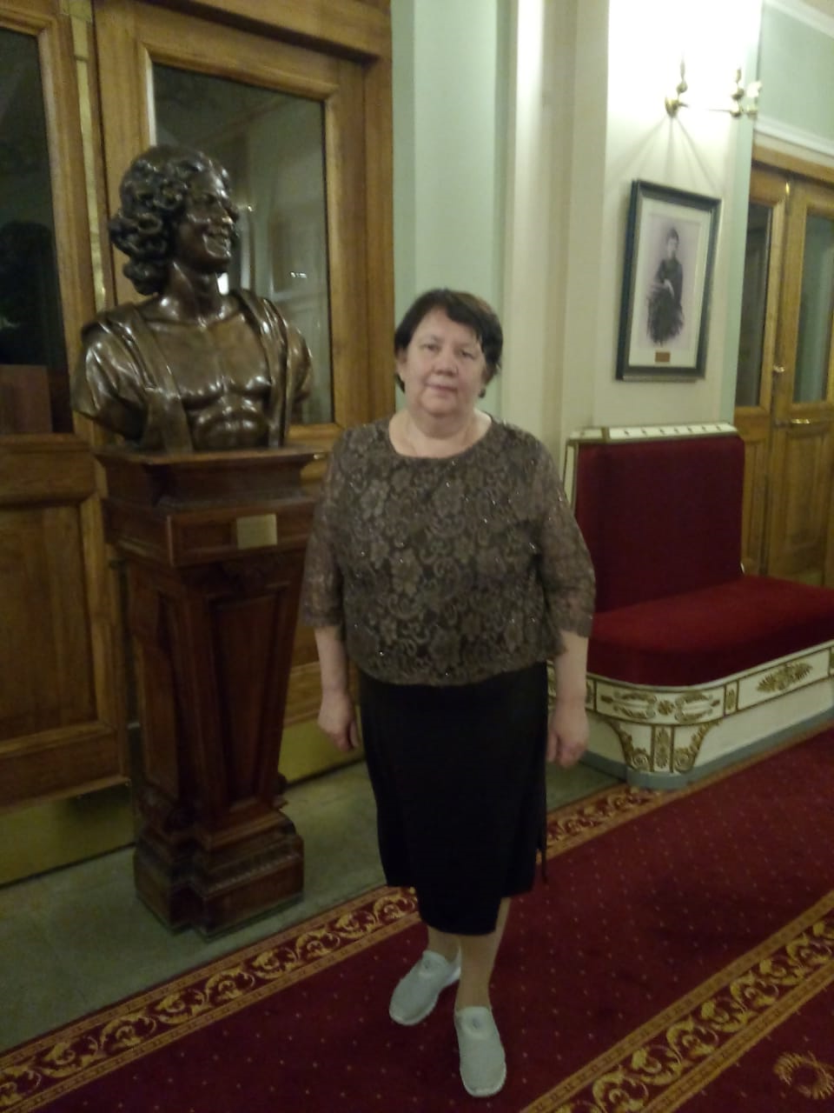
Здравствуйте,
меня зовут
Вера Викторовна Хлябинова.
Образование – среднее специальное.
В 1984 году окончила Галичское педагогическое училище по специальности «Преподавание в начальных классах» . По окончанию работала в школе № 2» (г.Мантурово), учителем начальных классов . В 1986 перешла работать в Усольскую школу. С 2012 года работаю в МБОУ Шулевская СОШ учителем начальных классов.
В 2017 году аттестовалась на высшую квалификационную категорию.
Педагогический стаж -35 лет.

Slide 3

Условия возникновения и становления педагогического опыта
«Если ученик в школе не научился сам ничего творить, то и в жизни он будет только подражать, копировать» (Л.Н. Толстой)
Нельзя ребёнка научить чему – либо, нельзя развить его способности, если он сознательно и эмоционально не участвует в процессе обучения, воспитания. Поэтому в своей педагогической практике использую системно-деятельностный подход.
Передо мной, как учителем, стоит задача не только научить, но и заинтересовать обучающихся, сделать так, чтобы детям нравилось то, что они делают. Формирование положительной мотивации – это залог успеха в познании. Включение школьников в учебно-познавательную деятельность по достижению целей обучения, повышения мотивации к изучаемому предмету реализую с помощью средств активизации, в качестве которых выступают, наряду с применением приемов и методов обучения, современные образовательные технологии.

Slide 4
Современные образовательные технологии обеспечивают:
успешное формирование научно - исторической картины мира;
познание окружающей действительности;
создание условий для образования учащихся в соответствии с
требованиями времени;
активизацию познавательной деятельности учащихся.
Использование современных образовательных технологий помогает:
сделать изложение нового материала более увлекательным, наглядным и динамичным;
легко устанавливать обратную связь с учениками;
повысить эффективность урока,
исключить монотонность в преподавании.

Slide 5
Педагогическую технологию определяют как:
• Совокупность приёмов – область педагогического знания, отражающего характеристики глубинных процессов педагогической деятельности, особенности их взаимодействия, управление которыми обеспечивает необходимую эффективность учебно-воспитательного процесса;
• Совокупность форм, методов, приёмов и средств передачи социального опыта, а также техническое оснащение этого процесса;
• Совокупность способов организации учебно-познавательного процесса или последовательность определённых действий, операций, связанных с конкретной деятельностью учителя и направленных на достижение поставленных целей (технологическая цепочка).

Slide 6
В условиях реализации требований ФГОС наиболее актуальными становятся технологии:
Технология
личностно – ориентированного обучения
Технология
проблемного обучения
Технология педагогических
мастерских
Информационно -
коммуникационные
технологии
Технология
дифференцированного
обучения
Образовательные
технологии
Игровые
технологии
Технология
критического мышления
Кейс – технология
Проектная
технология

Slide 7
В своей практике, для повышения мотивации учащихся, я использую следующие современные образовательные технологии или их элементы:
Технология личностно – ориентированного обучения
Данная технология предполагает признание ученика главной действующей фигурой всего образовательного процесса. Технология личностно-ориентированного обучения имеет целью всестороннее развитие личности школьника, то есть комплексное и равномерное развитие интеллектуального, эмоционально-волевого, ценностно-мотивационного компонентов личности.

Slide 8
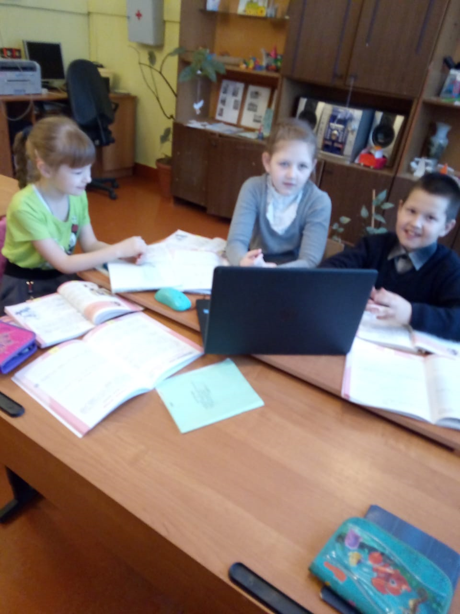
Один из приемов технологии личностно-ориентированного обучения, который использую в своей педагогической деятельности - групповая работа. Именно групповая работа лучше всего помогает развитию коммуникативных способностей учащихся и способствует повышению мотивации к учению. При групповой работе учение превращается из индивидуальной деятельности каждого учащегося в совместный труд.

Slide 9
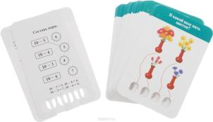
Технология дифференцированного
обучения
Дифференцированный процесс обучения – это широкое использование различных форм, методов обучения и организации учебной деятельности на основе результатов психолого-педагогической диагностики учебных возможностей, склонностей, способностей учащихся.
В своей работе я использую следующие приемы дифференциации:
групповые формы проведения урока;
подбор разноуровневых заданий на уроках;
подбор разноуровневых домашних заданий;
использование карточек – памяток, карточек – помощниц с различными видами помощи: показ способа решения, образец оформления записи, схемы, таблицы, наглядные опоры, вспомогательные наводящие вопросы, начало решения задачи или его план.

Slide 10


Технология проблемного обучения
Проблемное обучение – это обучение, при котором учитель, создавая проблемные ситуации и, организуя деятельность учащихся по решению учебных проблем, обеспечивает оптимальное сочетание их самостоятельной поисковой деятельности с усвоением готовых выводов науки.
В качестве проблемной ситуации на уроке использую:
- проблемные задачи с недостающими, избыточными, противоречивыми данными, с заведомо допущенными ошибками;
- поиск истины (способа, приема, правила решения);
- различные точки зрения на один и тот же вопрос;
- противоречия практической деятельности.

Slide 11
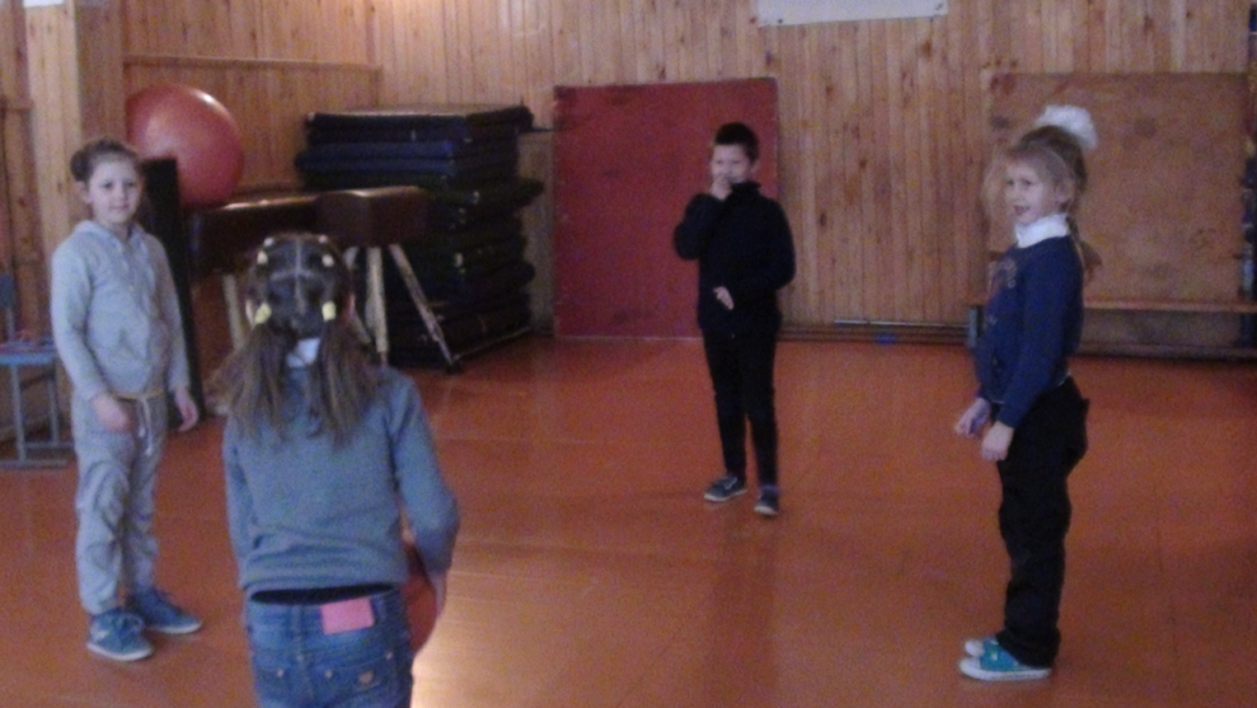
Игровые технологии
Игровые технологии являются составной частью педагогических технологий, одной из уникальных форм обучения, которая позволяет сделать интересными и увлекательными не только работу учащихся на творческо-поисковом уровне, но и будничные шаги по изучению учебных предметов.

Slide 12
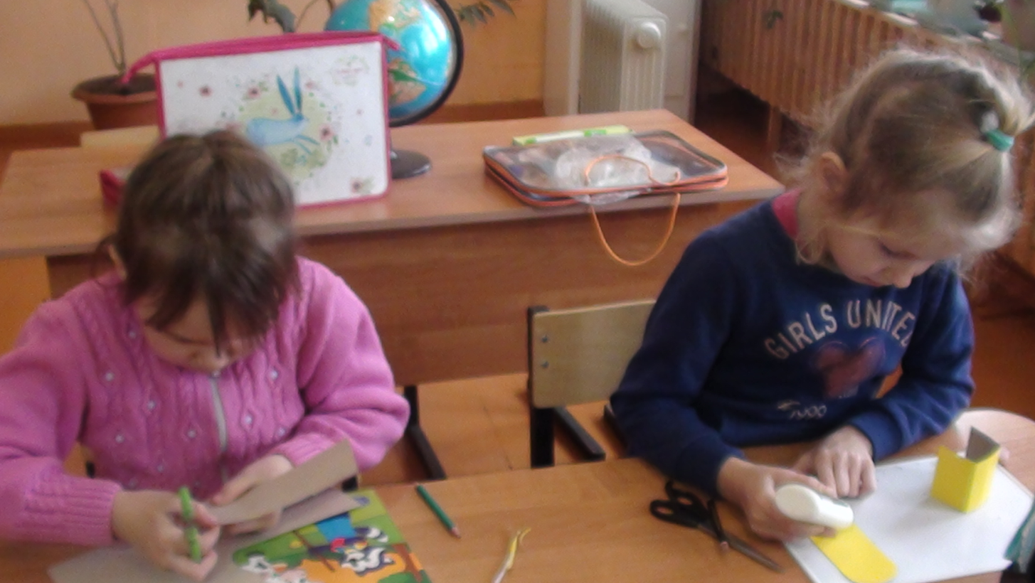
Делая ставку на активизацию и интенсификацию учебного процесса, игровую деятельность я использую в следующих случаях:
- в качестве самостоятельных технологий для освоения понятия, темы и даже раздела учебного предмета;
- как элементы более обширной технологии;
- в качестве урока и его части (введения, объяснения, закрепления, упражнения, контроля).

Slide 13

Технология критического мышления
Одна из основных целей данной технологии - научить ребёнка самостоятельно мыслить и передавать информацию, чтобы другие узнали о том, что нового он открыл для себя. Использую на уроках и во внеурочной деятельности некоторые приемы развития критического мышления:
- приём «Чтение с остановками»;
- приём «Взаимовопрос»;
- приём «Корзина идей»;
- приём «Составление синквейнов»;
- интеллектуальная разминка;
- приём «Знаю, хочу узнать, узнал»;
- таблица;
- написание творческих работ;
-кластер;
- «Верно – неверно».

Slide 14
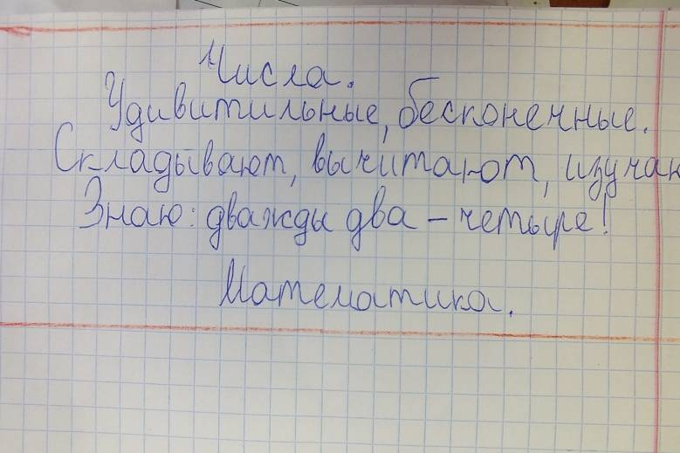
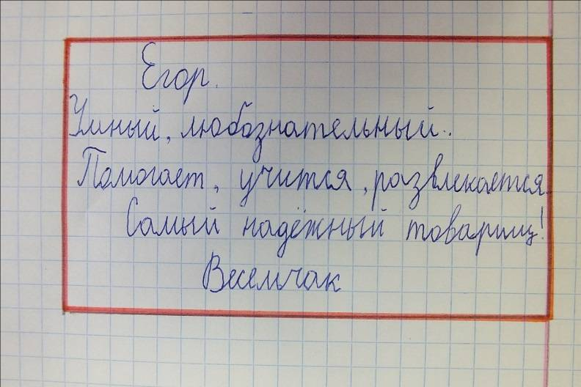
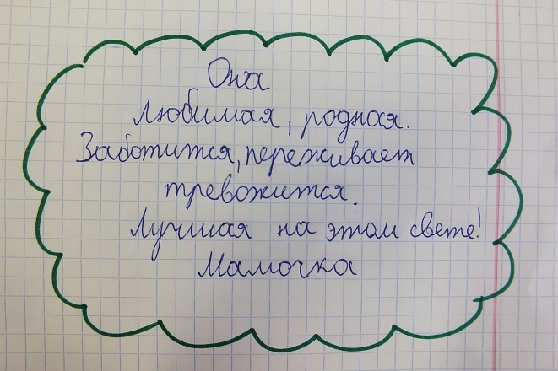
«Синквейн»

Slide 15
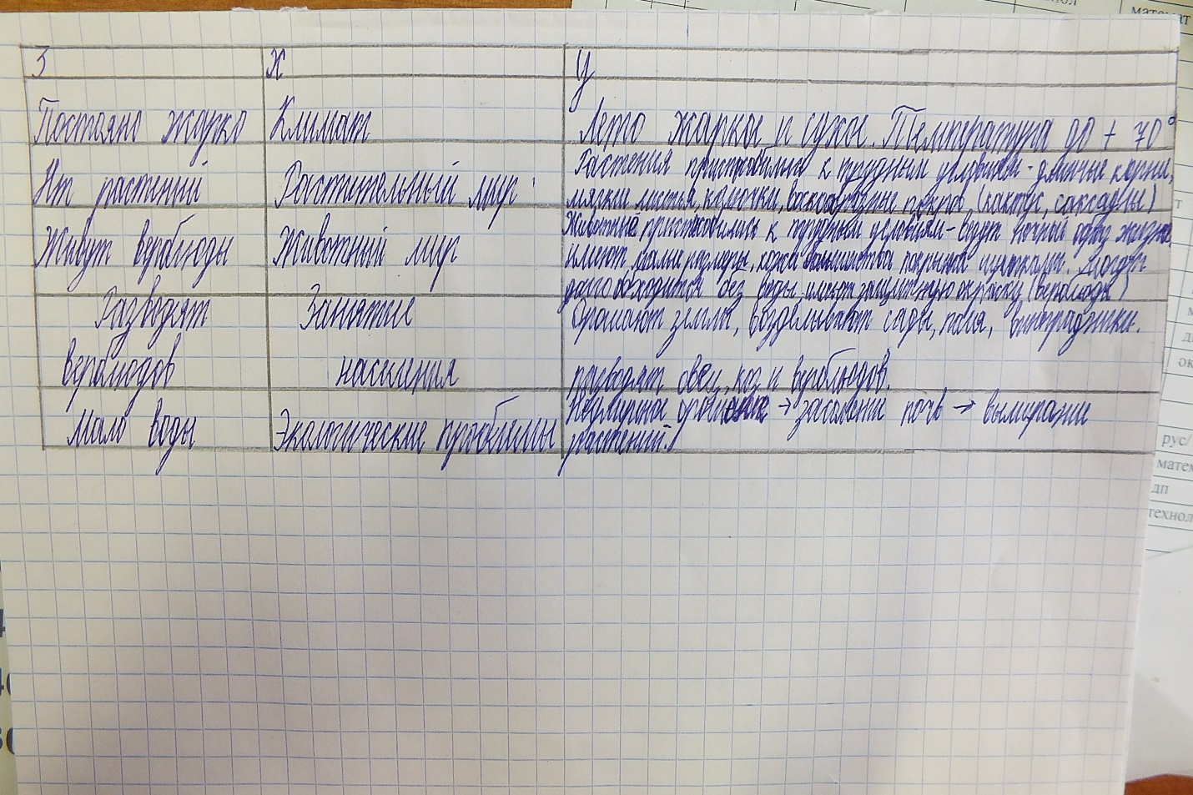
Таблица
«Знаю, Хочу узнать, Узнал»

Slide 16
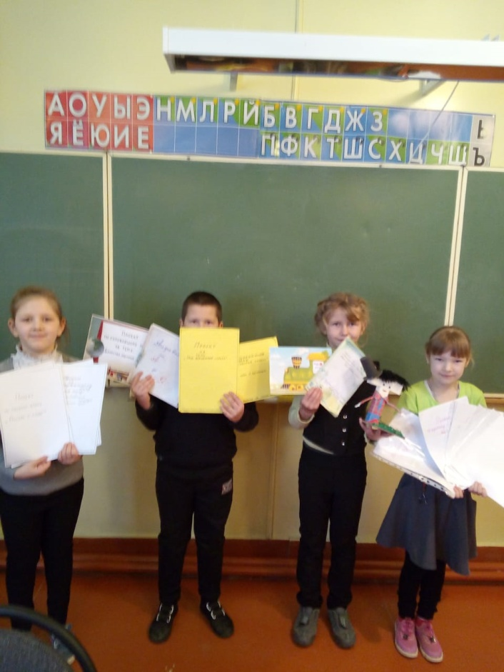
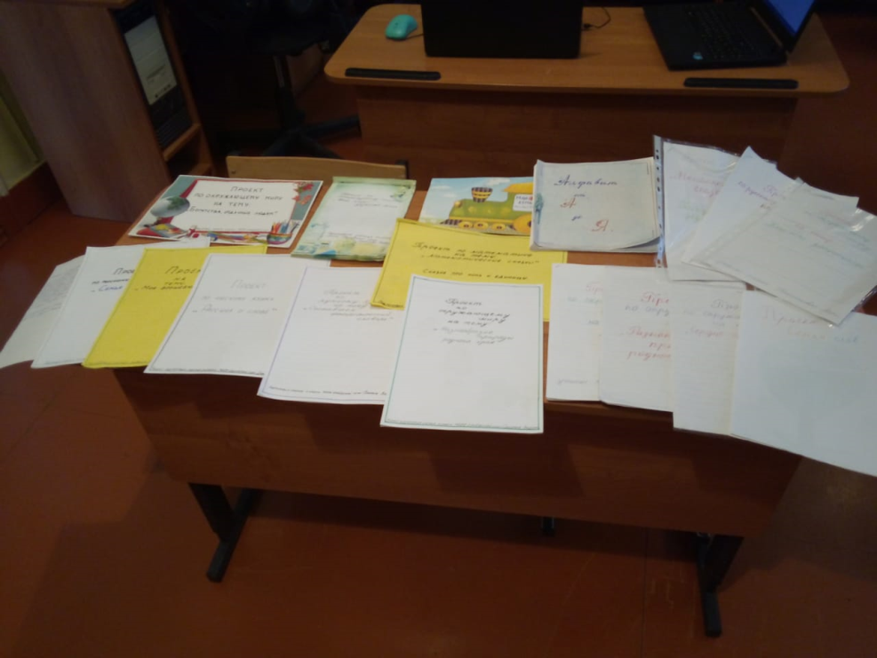
Метод проектов
Метод проектов, как педагогическая технология, ориентирован на самостоятельную деятельность учащихся, которую они выполняют в течение определённого отрезка времени. В основе метода проектов лежит развитие познавательных навыков школьников, умений самостоятельно конструировать свои знания, умений ориентироваться в информационном пространстве, развитие критического и творческого мышления.

Slide 17
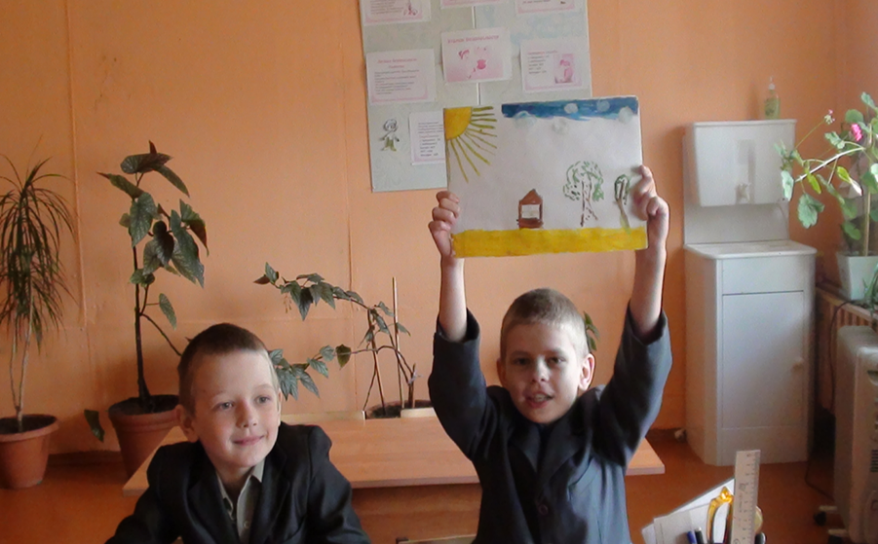
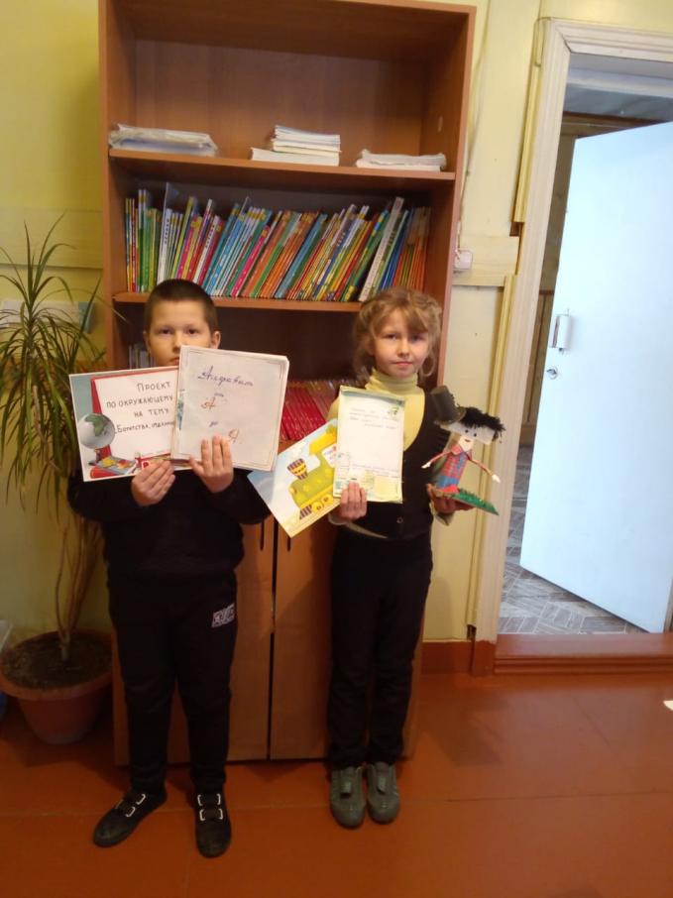
Включать школьников в проектную деятельность начинаю постепенно, с первого класса. Вначале детям даются доступные творческие задания, а уже в 3-4 классах учащиеся с большим интересом выполняют довольно сложные проекты.
Темы детских проектных работ выбираются из содержания учебных предметов или из близких к ним областей. Для ученика требуется личностно или социально значимая проблема.

Slide 18
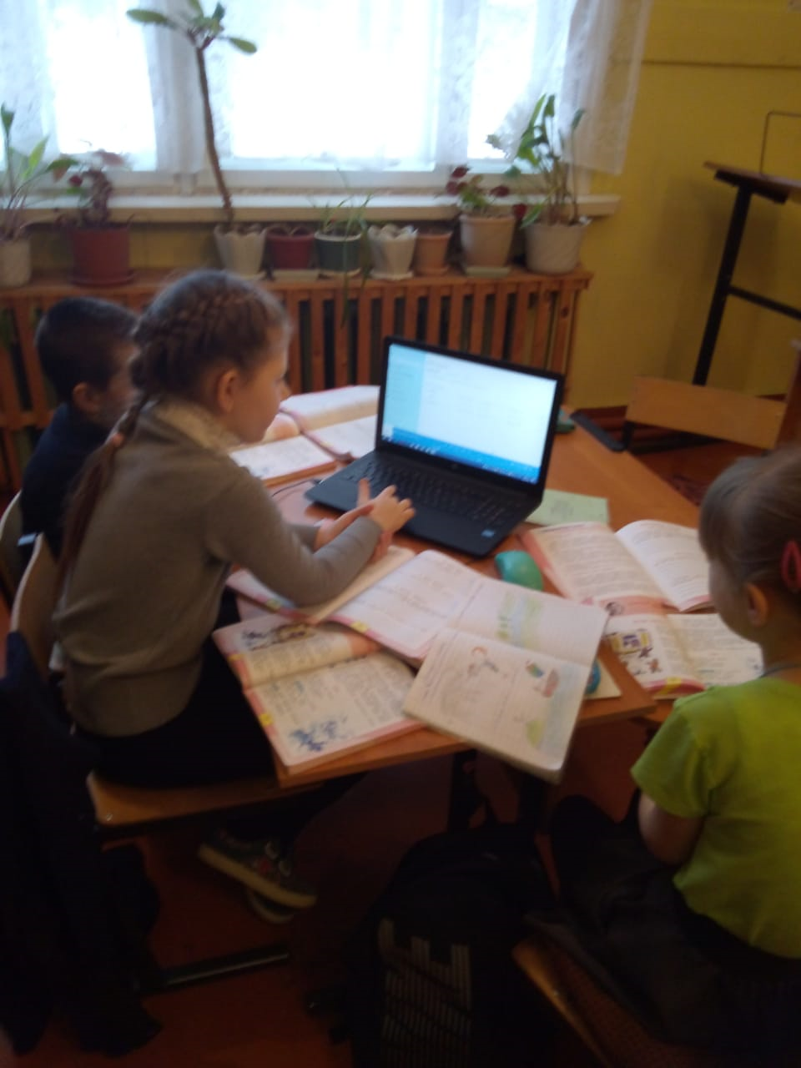
Информационно – коммуникационные технологии
Необходимость применения средств ИКТ в работе учителей начальных классов диктуется возрастными особенностями учащихся, а именно потребностью в наглядной демонстрации учебного материала, процессов и явлений. Сегодня ИКТ можно считать тем новым способом передачи знаний, который соответствует качественно новому содержанию обучения и развития ребенка. Этот способ позволяет ребенку с интересом учиться, находить источники информации, воспитывает самостоятельность и ответственность при получении новых знаний.

Slide 19
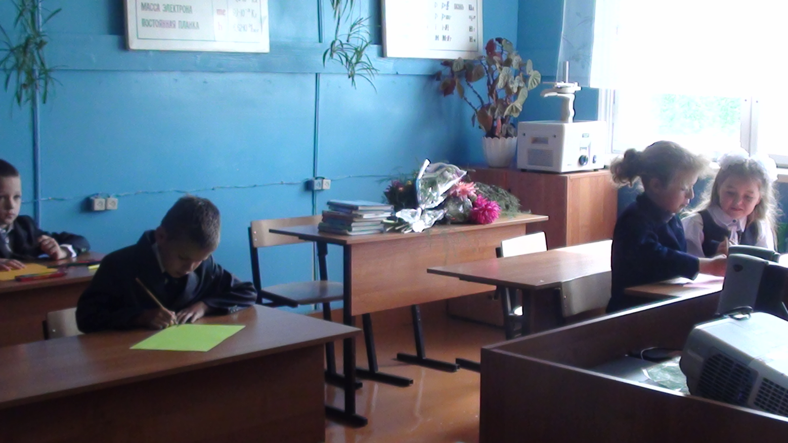
Основными направлениями моей работы при использовании ИКТ являются:
дистанционные олимпиады и конкурсы;
уроки на основе авторских компьютерных презентаций;
виртуальные путешествия на уроках окружающего мира;
работа с цифровыми образовательными ресурсами .

Slide 20
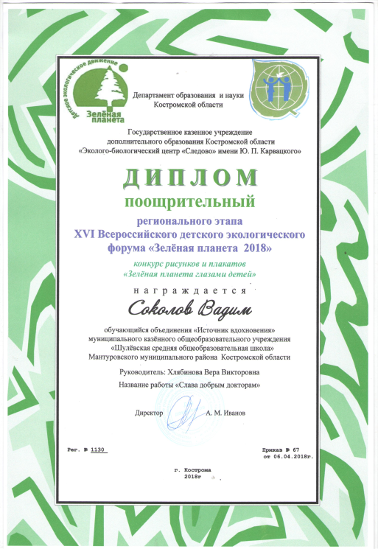

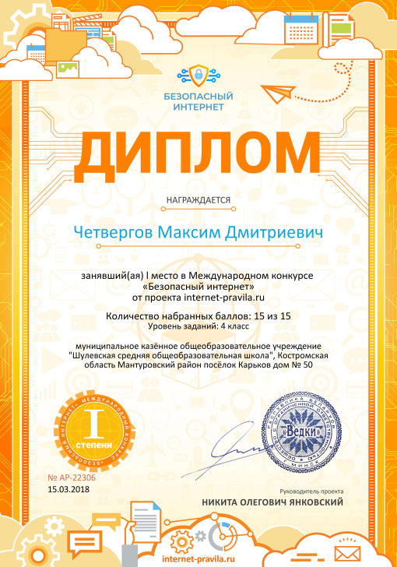
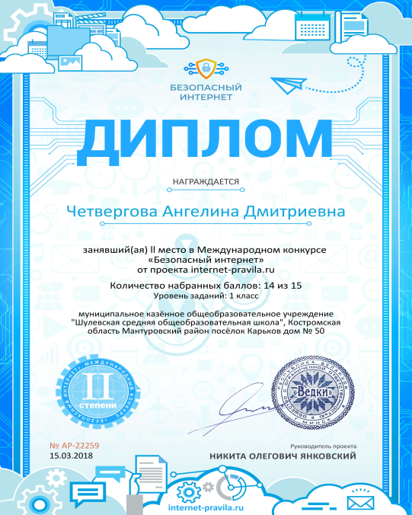
Наши результаты работы с Интернет – ресурсами в 2017-2020 учебном году

Slide 21
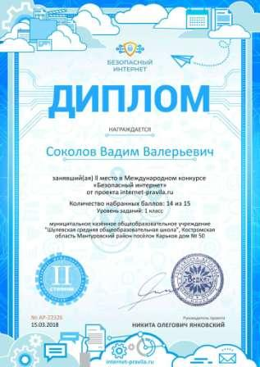




Slide 22
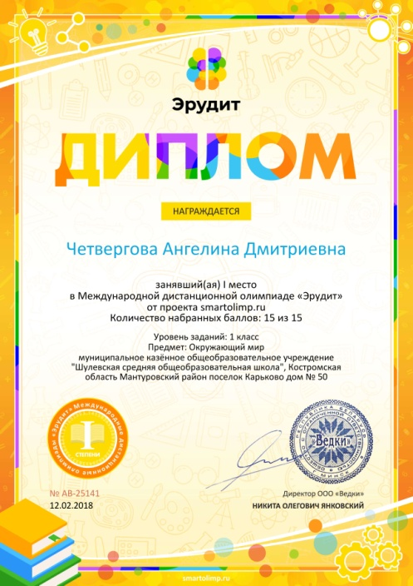
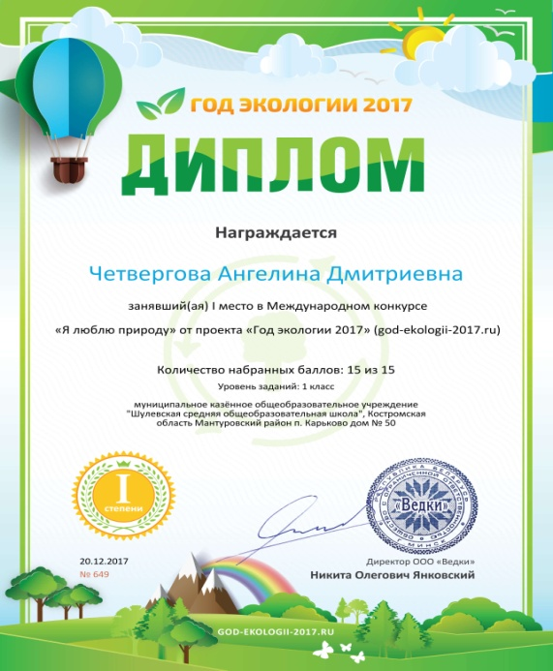


Slide 23

Технология педагогических
мастерских
Педагогическая мастерская — это форма обучения детей и взрослых, которая создает условия для восхождения каждого участника к новому знанию и новому опыту путем самостоятельного или коллективного открытия.
В своей педагогической деятельности использую следующие методы и приемы работы на мастерских для организации поисковой и творческой деятельности учащихся:
-метод символического видения;
метод сравнения версий;
метод смысловых ассоциаций;
метод «Если бы»;
метод «ключевых слов»;
метод самостоятельного конструирования определений понятий;
метод конструирования вопросов;
метод вживания.

Slide 24
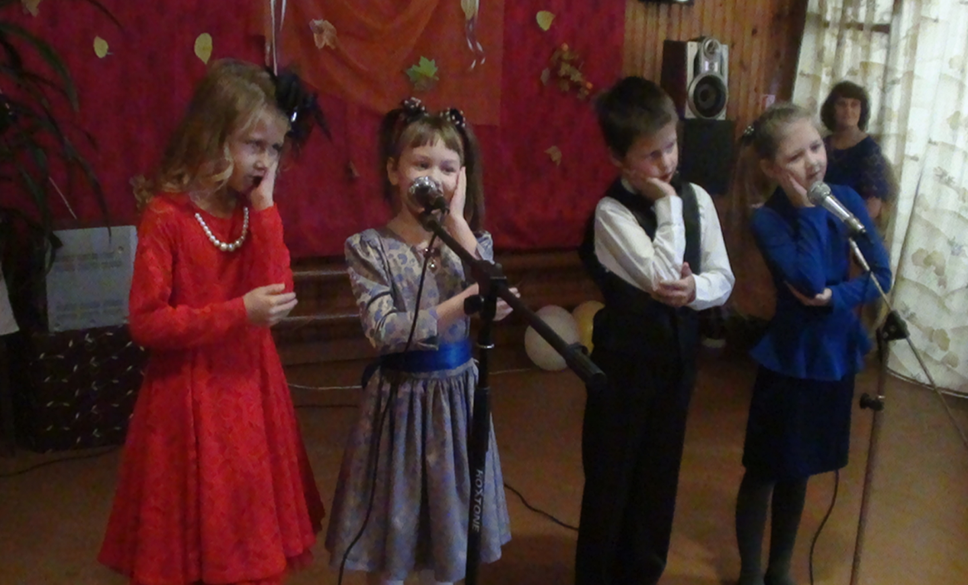
Современные образовательные технологии позволяют мне развивать и поддерживать интерес к процессу обучения, достигать положительных результатов в обучении и внеурочной деятельности, а также создавать благоприятный психологический климат в классе, поставить каждого ученика в ситуацию успеха, в полной мере раскрыть его способности, избежать перегрузки при подготовке домашнего задания и на уроке.
Спасибо за внимание!

